Slide 1
一：课题背景

Slide 2
二：实地访问
访问目的：
1.通过本次调查，找到在电瓶车密集的地方居民的充电方式及风险。
2.通过与当地人的沟通，了解当地人对电瓶车电池充电安全的认知。
3.通过本次调查，加强我们小组成员对电瓶车充电问题的了解，以便日后小课题的开展。

Slide 3
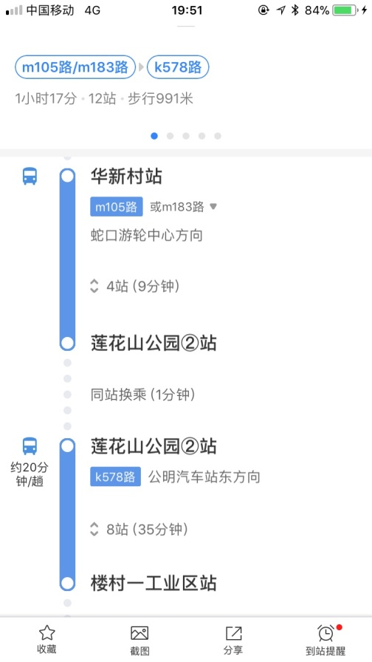
调查地点及出行方式：
1.调查地点：楼村（城中村）
2.出行方式：

Slide 4
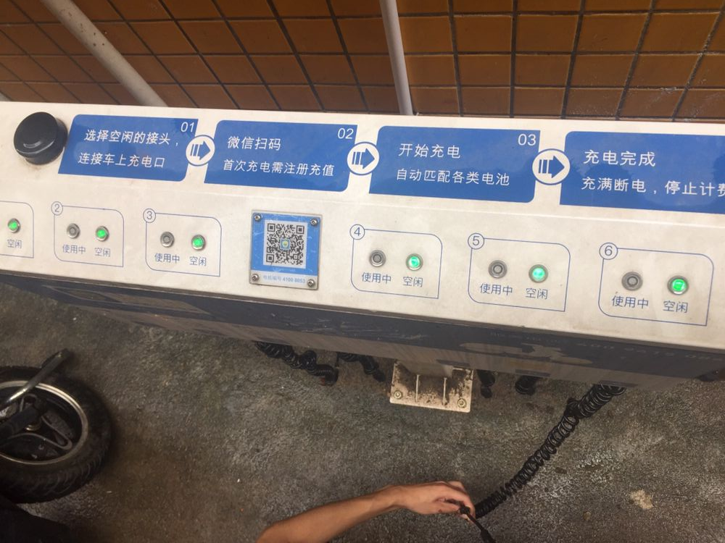
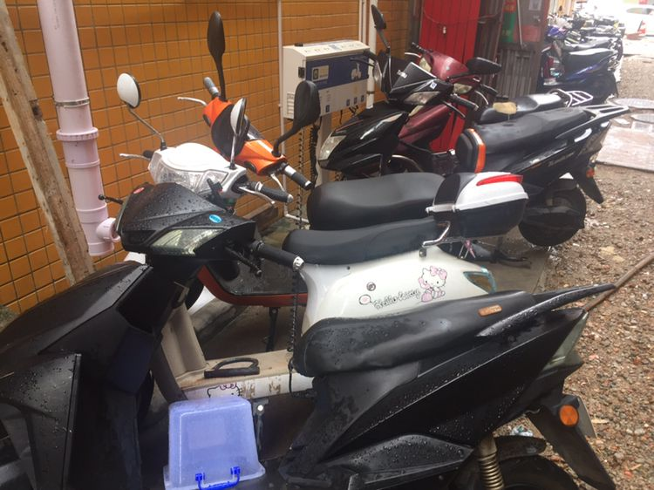
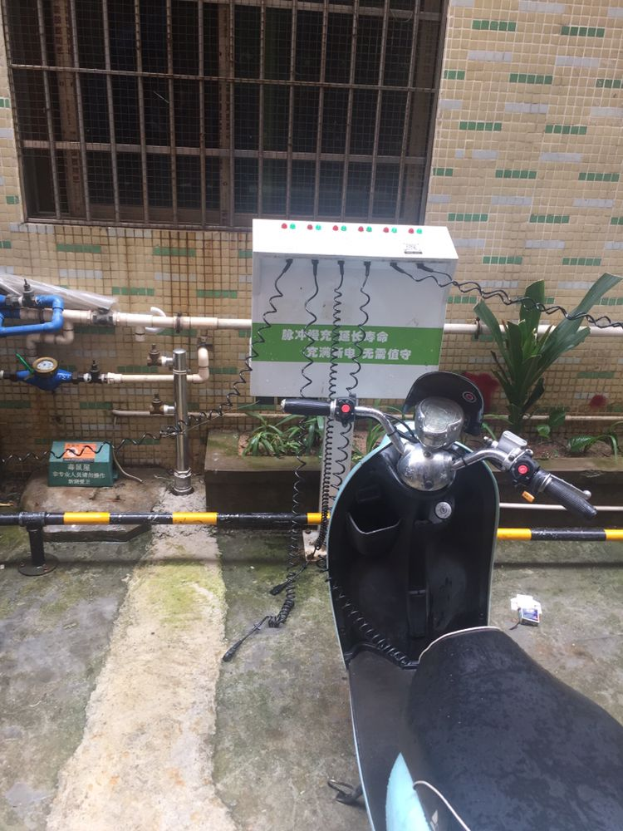
调查成果展示
1.居民充电方式：
通过走访调查我们发现居民给自家电瓶车充电用的是分布在各栋楼下的公共充电桩，甚至还有共享电池。

Slide 5
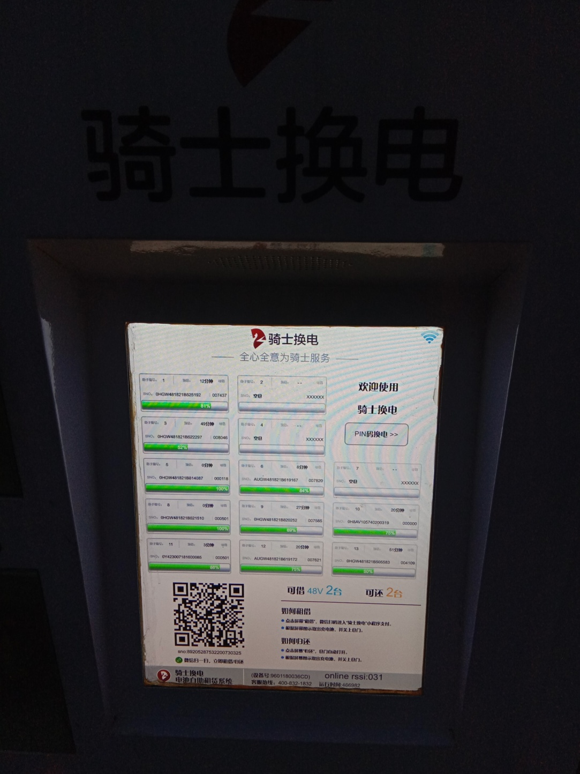
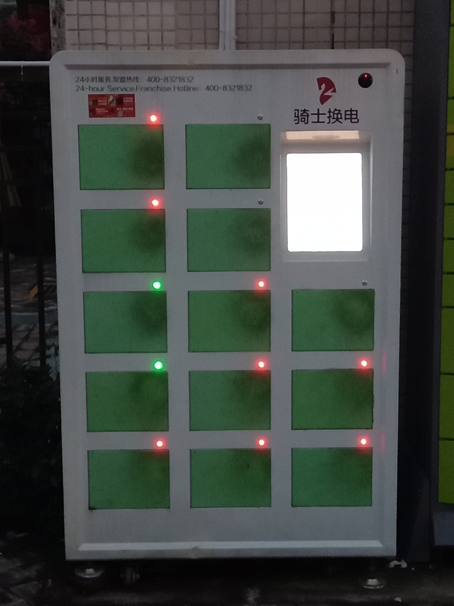

Slide 6
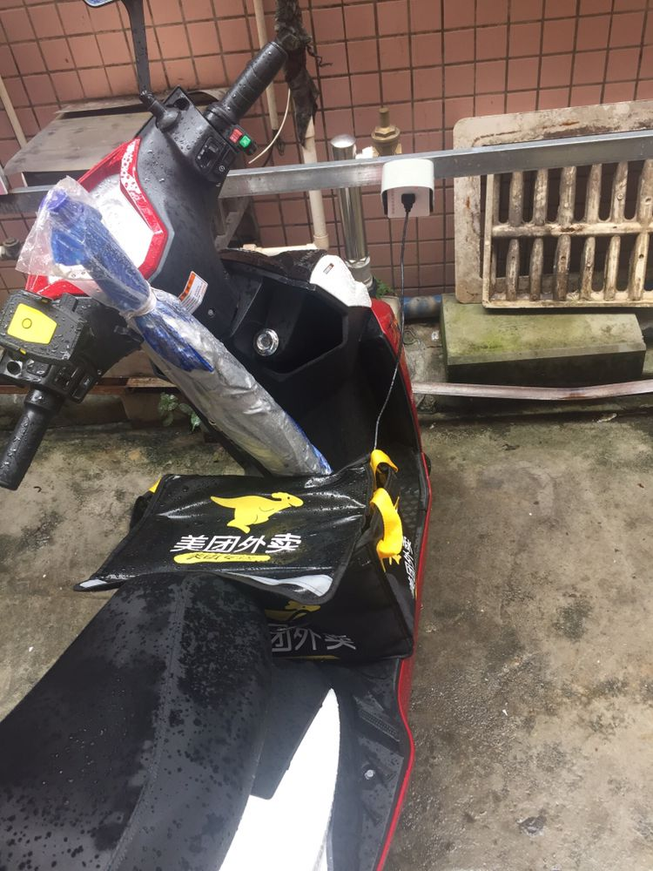
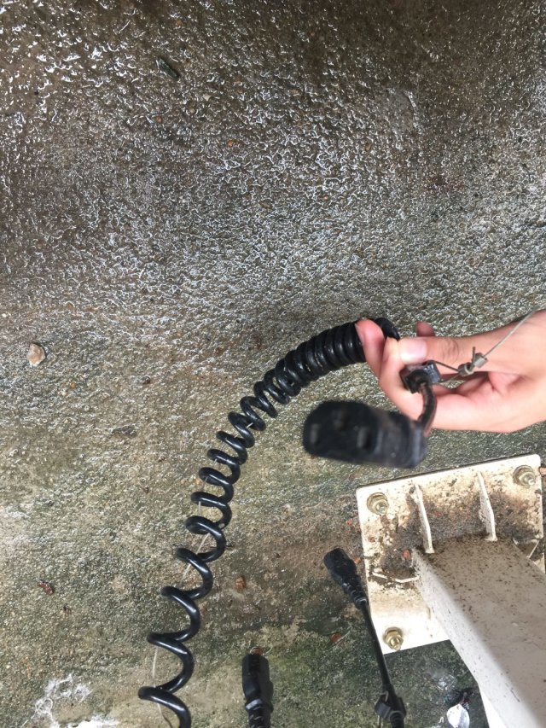
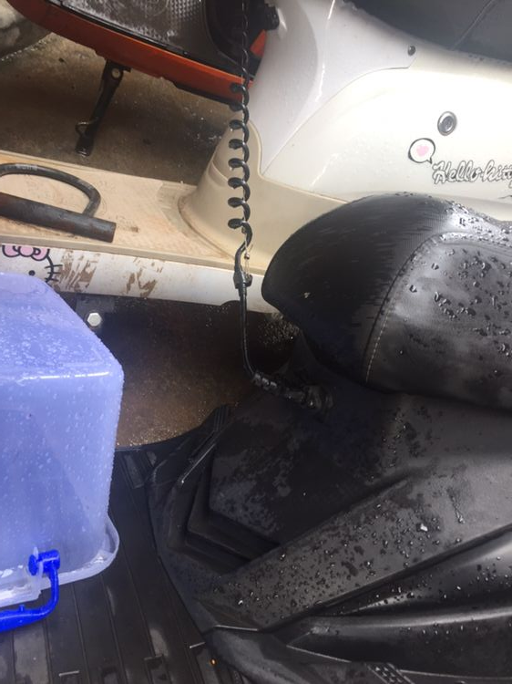
2.居民充电桩使用现状：

Slide 7
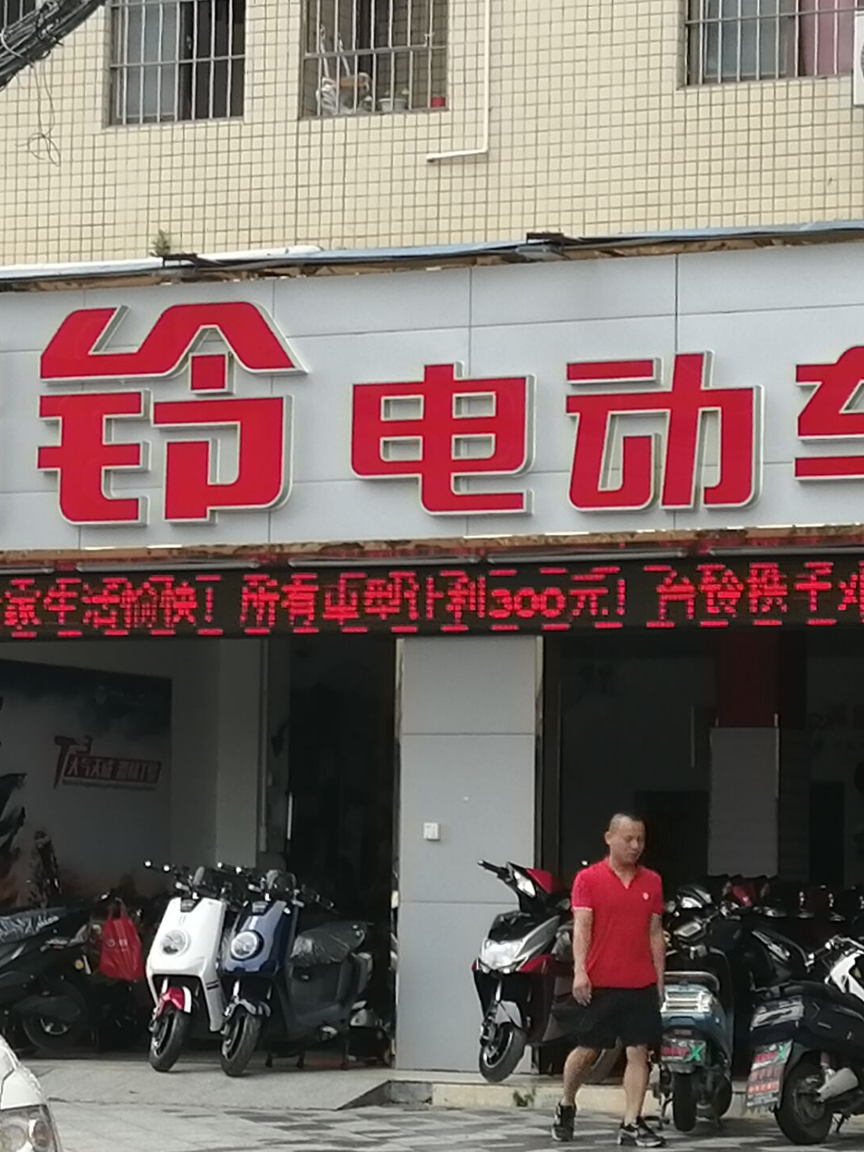
3.与当地居民的交流：
我们与三组人进行了交流，我们认为这家店主的回答最具代表性。

Slide 8
调查总结
通过本次到光明区的实地调查，我们更加清晰的了解了电瓶车充电现状，以及部分电瓶车使用者对电瓶车电池安全问题的看法，这为我们未来小课题的探索提供了确凿的信息基础，在此基础上一个初步的解决方案在我们脑海中呈现。

Slide 9
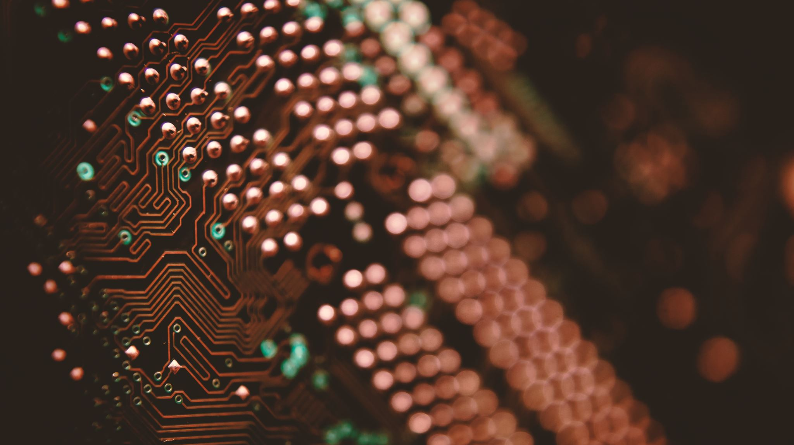
课题的计划与方法

Slide 10
我们所做的准备工作
1，我们查阅了相关资料资料
具体如下：
2，我们访谈了有关行业的工作人员，了解了电瓶车电池的行业现状。
（1）电池安全测试成本高
（2）锂电池安全认可度低
（3）

Slide 11
2，对调查成果分析，绘制图表
1，对光明两片城中村进行了实地调查，了解了城中村居民充电情况
实施步骤-阶段一
3，总结问题
4，初步提出解决方案

Slide 12
实施步骤-阶段二
1，对调查成果汇总，总结需求。
2，基于现有装置的改良，尝试从实际角度解决问题。

Slide 13
初期进度

Slide 14
我们目前的进展
1，在暑假期间对光明两个城中村进行了调查。
2，收集了调查数据
3，绘制了装置的框图

Slide 15
通过走访调查我们发现的
1，居民缺乏安全用电意识，车辆摆放杂乱，线材杂乱
2，充电设施大多追求成本，安全防护措施不到位
3，充电桩以居民楼为单位布置，数量上不足

Slide 16
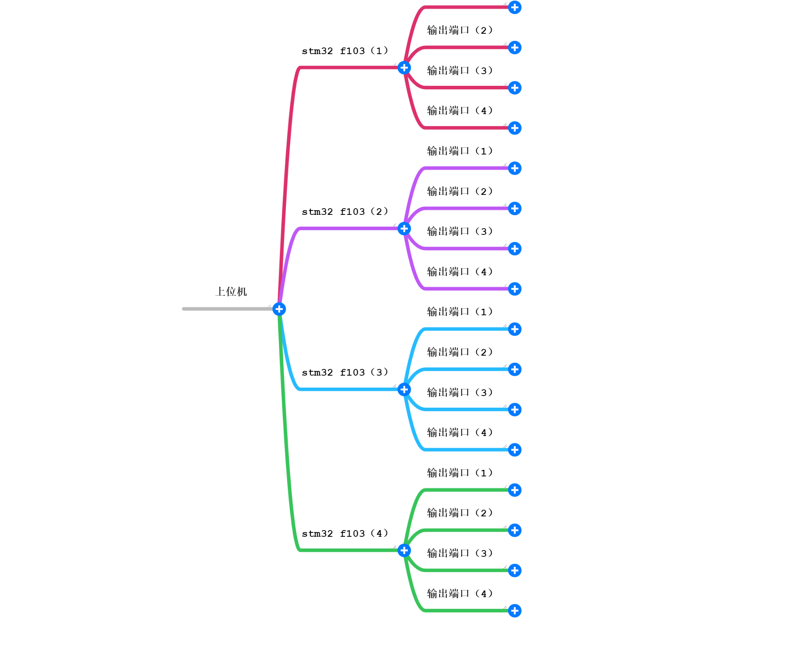
以下是我对此装置的初步构想

Slide 17
成果分析
1，总结出电瓶车电池充放电过程中所存在的问题
2，对城中村充放电安全现状的总结
3，对问题给出我们的解决方案->制作一个装置

Slide 18
预期进展

Slide 19
2019.05-2019.06 文献调研法：全面搜集关于电池机理与安全性的相关资料，充分了解电瓶车电池的工作原理及其事故可能发生的必要条件。 2019.07-2019.08 实地调查法&文献调研法：针对不同的电动车品牌的电池进行调研，按照不同的特征对电池的安全性进行排名，得出不同电池性能的优劣对比，采购不同厂商电池并待相关测试。 2019.09-2019.10 实地调查法&访谈法&实验法：实地考察深圳知名的汽车电池生产厂商如比亚迪、欣旺达等公司，参观并通过访谈的方式获得有关锂电池生产过程中的质量控制具体过程及采购电池安全性能进行相关测试。进入大学城清华大学材料能源学院与高校老师进行深入交流，了解电池的发展趋势及前沿方向。 2019.11-2019.12 实地调查法：对于光明区电瓶车充电的集中区域进行实地考察，采集充电时充电器线路摆放有哪些不规范的情况并采集图片信息。根据第一阶段网络调研的信息进行安全等级评估，对于不同地区的样本进行归类标记。 2020.01-2020.02 问卷调查法：对于光明区周边的公共服务部门、事业单位、校区等发放调查问卷，采集市民对于电瓶车相关问题的反馈信息。 2020.03-2020.04 实验法：构建一个完整的电池充电布置模型及规范，将模型应用到光明区居民小区并验证其合理性。 2020.05-2020.05 处理相关数据，提出改进措施，撰写研究性论文。

